Slide 1
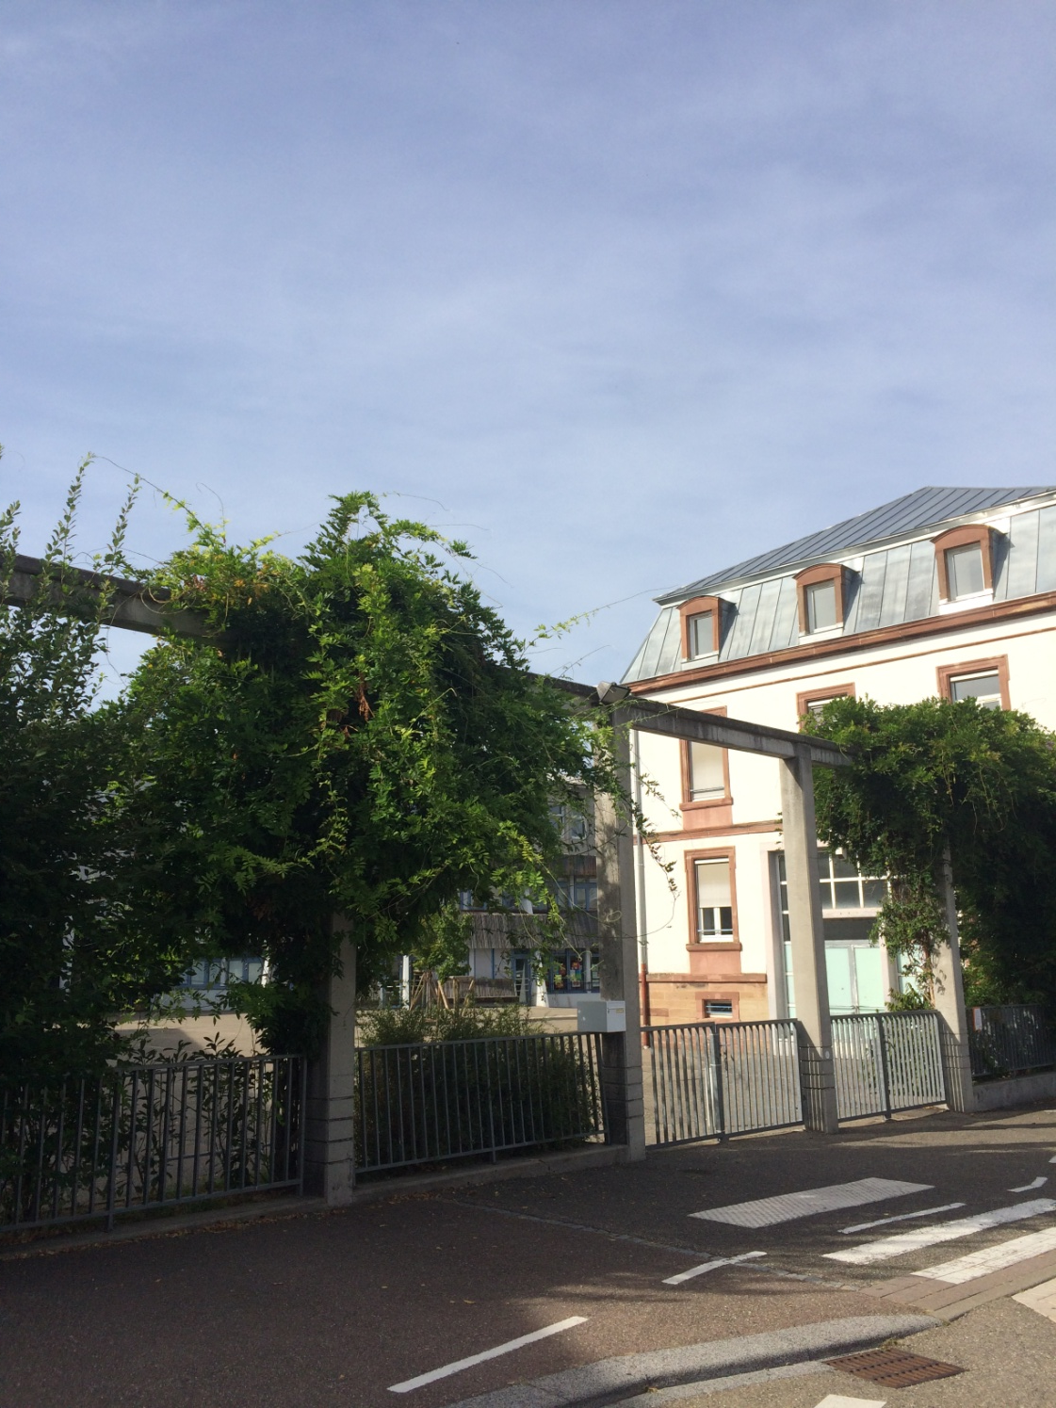
COLLEGE DE BARR
ACCUEIL DES PARENTS
D’ELEVES DE 3ème
13 Septembre 2022

Slide 2
SOMMAIRE
Le personnel du collège
Les élèves
Effectifs
Résultats au DNB et Affectations
Vie scolaire
Mon Bureau Numérique
Cadre sanitaire
Les enjeux de la classe de 3e
Calendrier prévisionnel
Comment accompagner votre enfant ?
Associations de parents d’élèves

Slide 3
Equipe d’encadrement
Proviseure
Mme EBODE
Principale adjointe
Mme BOEHM
Conseillers Principaux d’Education
Mme GRACI – M. DROUANT

Slide 4
Personnel administratif
Gestionnaire
Mme EBEL
Secrétaire de direction
Mme FRIEDRICH

Slide 5
Personnel enseignant
38 professeurs
Personnel non enseignant
5 Assistants d’éducation
Infirmière scolaire : Mme HAZEMANN
Assistante sociale : Mme KUSTER
Psychologue, conseil en orientation : M. GSELL
17 agents techniques et d’entretien

Slide 6
Effectifs au 01/09/22
 | 1 | 2 | 3 | 4 | 5 | Total
6e | 29 | 29 | 30 | 30 | -- | 118
5e | 27 | 27 | 28 | 26 | -- | 108
4e | 23 | 24 | 23 | 23 | 23 | 116
3e | 26 | 28 | 29 | 29 | 29 | 141
 |  |  |  |  |  | 483
Bilingues
18
28
19
24
89
Effectif des élèves en section sportive : 10 élèves de 3e

Slide 7
Résultats au DNB et affectations
Session 2022 | Très bien | Bien | Assez-bien | Admis | Total
NB d’élèves | 58 | 25 | 18 | 19 | 120
En % | 48,3 | 20,8 | 15 | 15,8 | 98,36
 | 2nde GT* | 2nde PRO | 1CAP | Total
Affectés | 97 | 11 | 5 | 113
Non affectés | 0 | 2 | 0 | 2
Apprentissage | - | - | 8 | 8
Total | 78,8 % | 8,9% | 10,5 % | 123
* 2GT lycée Schuré : 72 élèves, soit 74,2 % des affectés en 2GT

Slide 8
Vie scolaire
Le carnet de correspondance
Retard, absences
Règlement intérieur
Demi-pension

Slide 9
ENT : Mon Bureau Numérique
Cahier de textes
Notes
Absences
Messagerie
Actualités
Orientation
Attention : Mots de passe personnels

Slide 10
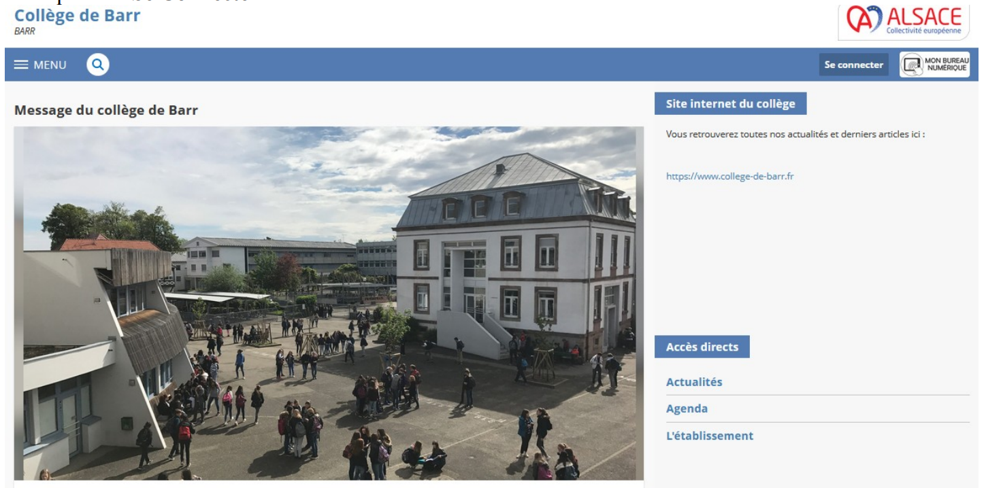
ENT : Mon bureau numérique
https://clg-barr.monbureaunumerique.fr

Slide 11
ENT : Mon bureau numérique
https://clg-barr.monbureaunumerique.fr

Slide 12
ENT : Mon bureau numérique
https://clg-barr.monbureaunumerique.fr

Slide 13
Cadre sanitaire
Protocole sanitaire : niveau « socle » pour cette rentrée
Les gestes barrières
Information des familles si cas positif dans la classe

Slide 14
Les enjeux de la classe de 3e
Le Diplôme National du Brevet

Slide 15
Les enjeux de la classe de 3e
L’orientation
Intervention de M. Gsell, Psy-EN

Slide 16
Calendrier prévisionnel
Du 28 novembre au 09 décembre | Conseils de classe du 1er trimestre
Mardi 13 décembre à partir de 16h30 | Rencontre parents/professeurs avec remise des bulletins
Séquence d’observation en milieu Professionnel | Du 06 au 10 février 2023
Oral blanc | Les dates et informations feront l’objet d’une communication ultérieure
Brevet blanc
Projets

Slide 17
Comment accompagner votre enfant ?
Devoirs Faits
PPRE proposé aux élèves en difficulté scolaire
PAP (Plan d’Accompagnement Personnalisé)
PAI (Projet d’accueil individualisé) : médical

Slide 18
Votre implication
dans la vie du collège
Parent délégué au conseil de classe de votre enfant
Représentant des parents au Conseil d’Administration : Elections le 07 octobre 2022

Slide 19
Avez-vous des Questions ?

